Slide 1
Fazendo uma pesquisa com fontes de informação
por BAYOU bUILDERS & NeXt Gen
Traduzido por equipe sunrise
Notes:
<número>

Slide 2
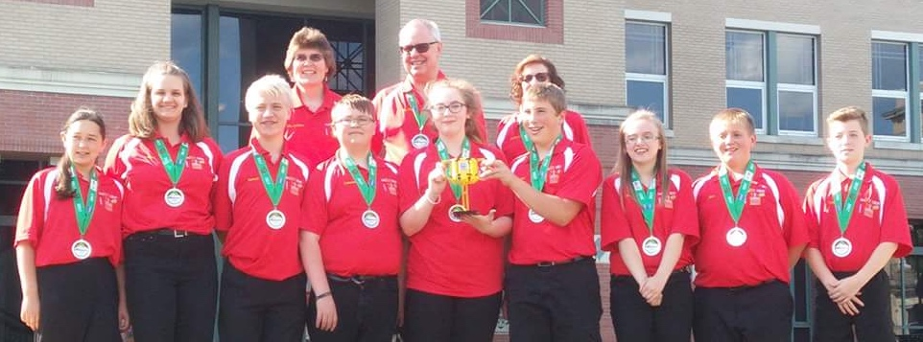
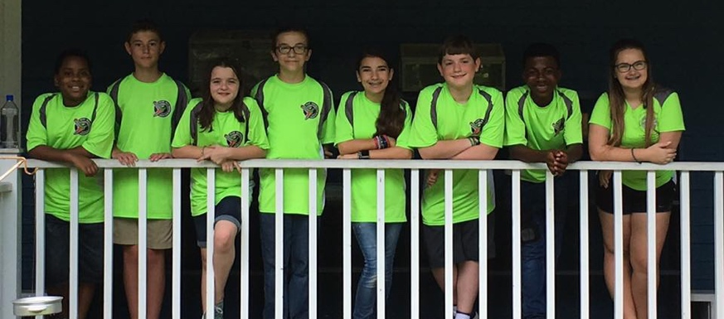
Sobre nós
NeXT Gen é uma escola de ensino médio de Garrett County, Maryland, com 13 anos de FIRST LEGO League.
Eles ganharam em primeiro lugar no 2013 Global Innovation Award. Também ganharam no Top 20 GIA Semi-Finalist em 2017, por solução inovadora, BeeHaven.
Ganharam em primeiro lugar em Innovative Solution no Mountain State Invitational em 2017.
Bayou Builders é uma equipe baseada na comunidade, de 10 pessoas, em Hammond, Louisiana.
Eles ganharam o Champions’ award todos os anos e participaram do North American Open assim como o World Festival. EM 2017, também foram nomeados para o Global Innovation Award de Louisiana.
© 2018, FLL Tutorials (Última edição em 30/08/2018)
<número>

Slide 3
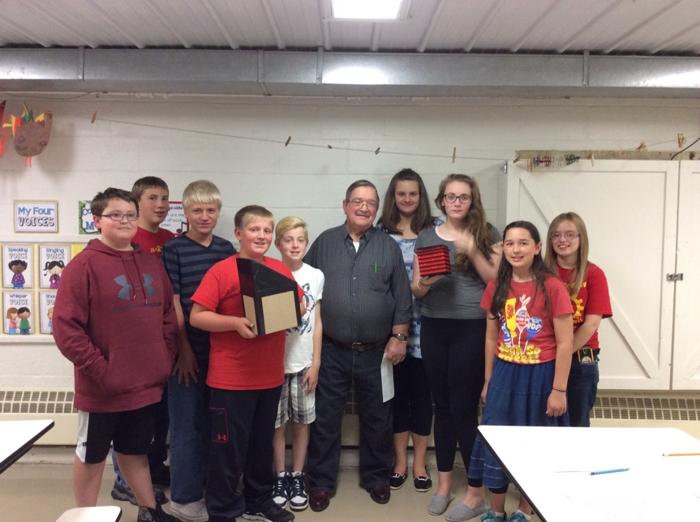
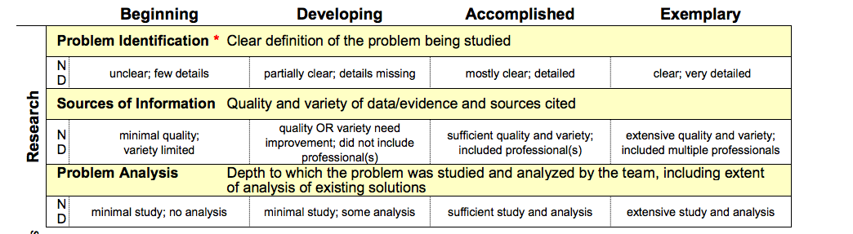
Types of Sources
Use uma variedade de fontes, incluindo sites, livros, revistas, reportagens, profissionais, etc.
Façam viagens de campo
Coletem seus próprios dados
Lembrem que todas as fontes precisam ser citadas
© 2018, FLL Tutorials (Última edição em 30/08/2018)
<número>
Notes:
<número>

Slide 4
Criando uma bibliografia
Criar uma bibliografia da equipe pode ser útil
Permita que a equipe encontre as fontes novamente, se informações adicionais forem necessárias
Bibliografias podem ser entregues para juízes
Dicas:
Google Drive: Compartilhe suas fontes com a equipe utilizando o Google Drive
Bibliografia Anotada: Uma bibliografia anotada descreve brevemente o conteúdo de cada fonte
© 2018, FLL Tutorials (Última edição em 30/08/2018)
<número>

Slide 5
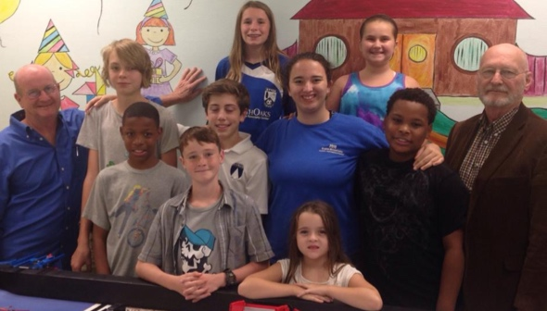
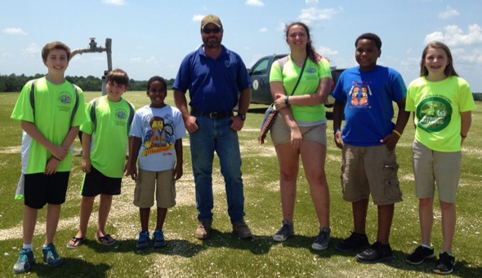
Fazendo viagens de campo
Algumas viagens de campo para companhias e organizações são possíveis
Viagens de campo são baseadas no problema que estão estudando ou a solução que vocês estão desenvolvendo
Na World Class, decidimos criar um computador baseado em um jogo matemático para ajudar estudantes a praticarem diferentes enquanto aprendem um pouco sobre música. Nós acabamos identificando uma compania de design de software local. Nós conversamos e nos encontramos na empresa para mostrar nosso projeto e como implementá-lo
Na Trash Trek, nós ouvimos que o vidro que enviamos para a reciclagem é coletado somente por uma empresa de reciclagem local, e depois despejados em aterros. Consiguimos contato e perguntamos para o gerente se seria possível uma visita na planta da empresa
Na Animal Allies, mandamos um e-mail para o Water Quality Specialist em New Orleans Aquarium para sabermos mais sobre o seu sistema de filtro de água para seus tanques, que possuem animais
Teste 10
© 2018, FLL Tutorials (Última edição em 30/08/2018)
<número>

Slide 6
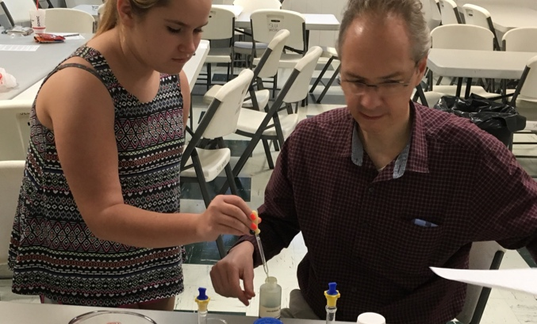
Conversando com especialistas
Faça brainstorming sobre potenciais profissionais que possam saber sobre o assunto
Faça pesquisas na internet para encontrar profissionais na região
Desenvolva um e-mail inicial para esses profissionais, explicando quem são, o que é a FLL e que informações estão buscando
Especialistas não precisam estarem próximos a você, na Animal Allies, nós fizemos uma vídeoconferência com um professor de química
Você pode encontrar profissionais na comunidade que podem te ajudar, por exemplo, em março nós apresentamos nosso projeto na Louisiana Green School Summit, e lá conhecemos especialistas da New Orleans Sewage & Water Treatment, que se tornaram uma ótima fonte de informação para nós
© 2018, FLL Tutorials (Última edição em 30/08/2018)
<número>

Slide 7
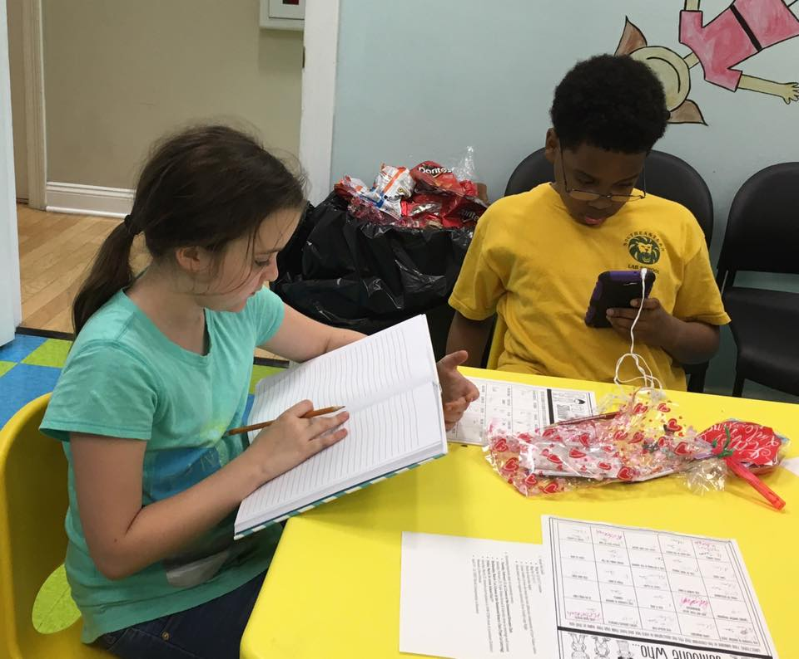
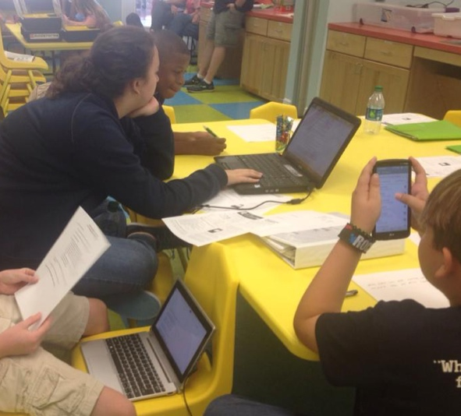
Fazendo pesquisa online
Fizemos muitas pesquisas inicias pela internet, para sabermos o que temos para encontrar
Faça pesquisas na internet e consiga informações de lugares confiáveis
Dicas para fontes confiáveis:
Nossa primeira regra é ver os sites com “.gov” primeiro
Quando estiver pesquisando outros sites, é nossa próxima meta ter certeza que qualquer informação obtida tem confirmação em pelo menos outros dois sites
Nós frequentemente procuramos por sites de universidades, que podem fornecer conteúdo educacional
Nós tentamos evitar a Wikipédia, já que pode conter muita opinião ao invés de fatos
Nós também apresentamos frequentemente qualquer informação obtida através da internet para profissionais que temos contato e procuramos confirmação desta informação
© 2018, FLL Tutorials (Última edição em 30/08/2018)
<número>

Slide 8
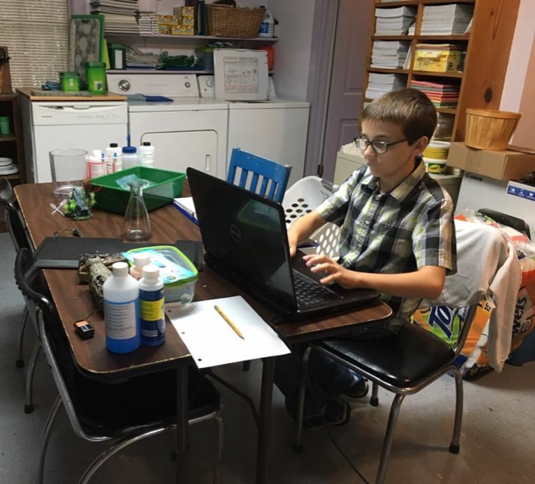

questionários
Já fizemos questionários utilizando o Survey Monkey
Fizemos isto na Animal Allies para aprender de professores quais são os cuidados com aquários
Dicas para desenvolver um questionário:
Perguntas de Brainstorming: Perguntas de Brainstorming que irão ajudar a definir seu problema e a desenvolver um plano do projeto
Faça um questionário curto e objetivo: Nosso objetivo era fazer um questionário que fosse possível de se responder em um minuto, para aumentar a participação
Compartilhe o questionário: Nós mandamos o questionário para as mídias sociais e sites educacionais. Incluindo uma explicação de quem são e o que querem fazer. Nós também enviamos um e-mail com o link do questionário para a nossa escola e outras universidades
© 2018, FLL Tutorials (Última edição em 30/08/2018)
<número>

Slide 9
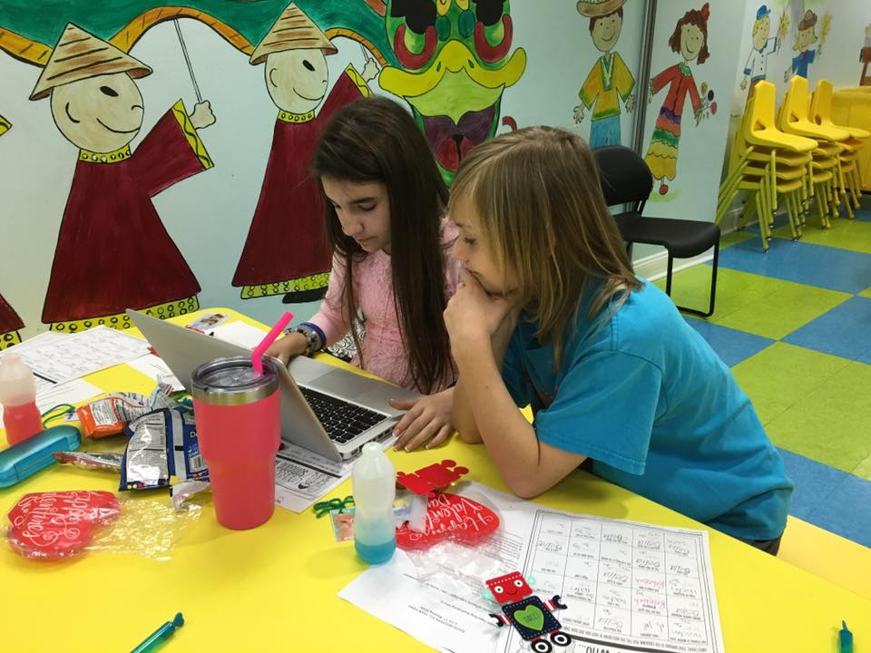
Próximos passos
Quando a solução estiver identificada e desenvolvida, você tem que pesquisar para ter certeza que é original e prática
Veja a próxima lição sobre desenvolver uma solução inovadora, pela Team Phoenix
© 2018, FLL Tutorials (Last Edit 6/11/2018)
<número>

Slide 10
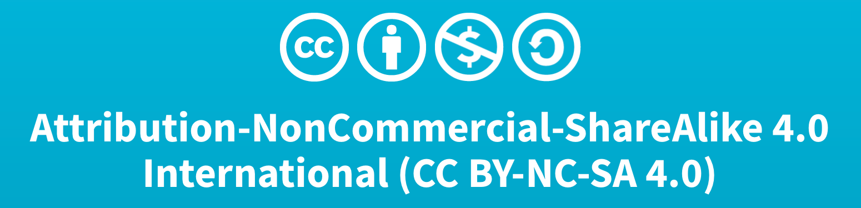
Créditos
Essa lição foi escrita por Bayou Builders FLL Team #4043 (www.bayoubuilders.org) e Team 3659 NeXT GEN (Facebook:Garrett County FIRST LEGO League Team 3659).
Mais lições disponíveis no site www.ev3lessons.com e www.flltutorials.com
Traduzido por Equipe Sunrise, de Santa Catarina, Brasil
© 2018, FLL Tutorials (Last Edit 6/11/2018)
<número>
Notes:
<número>

